Slide 1
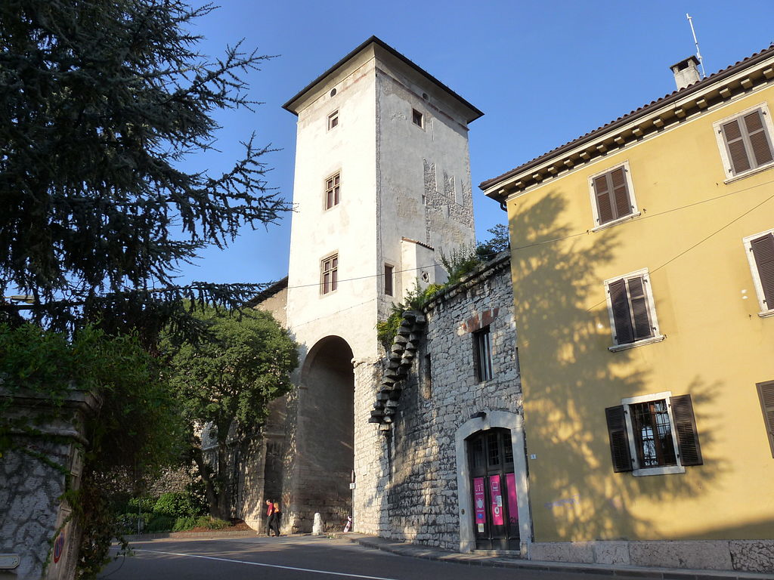
Trento Castello del Buon Consiglio, Torre Aquila, vista da sud.ovest.

Slide 2
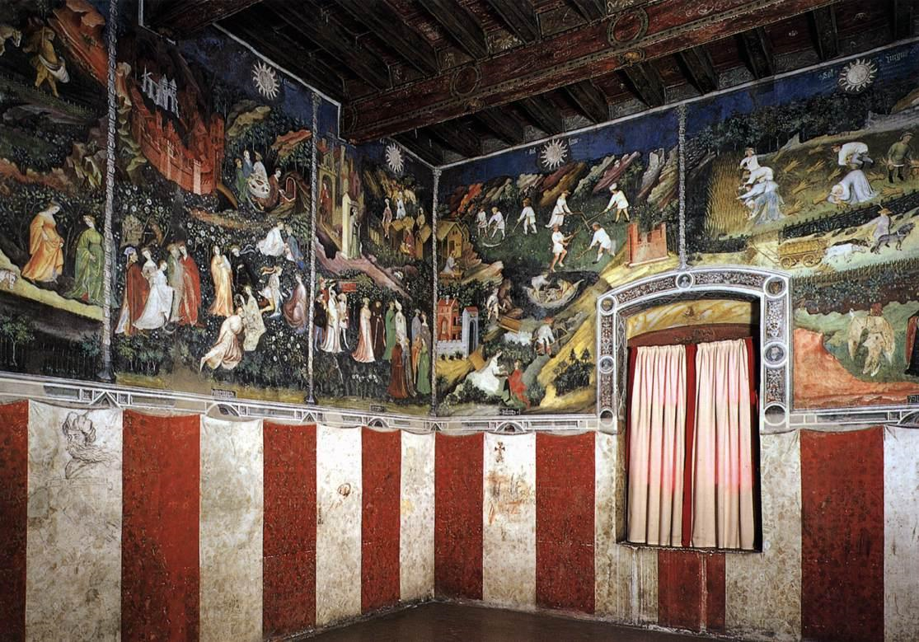
Il ciclo deoi mesi di Torre Aquila. Attribuzione al maestro Venceslao, di origine boema, datazione probabile 1391-1407.

Slide 3
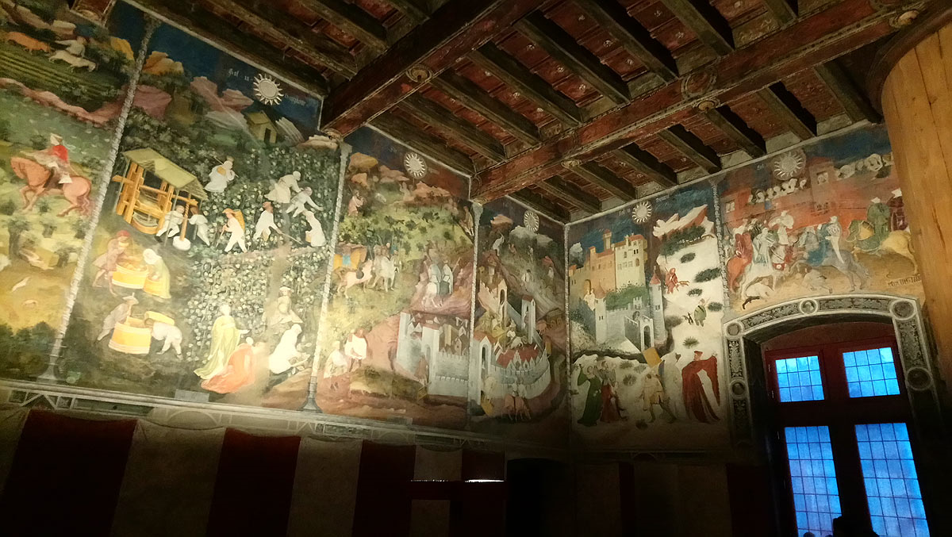

Slide 4
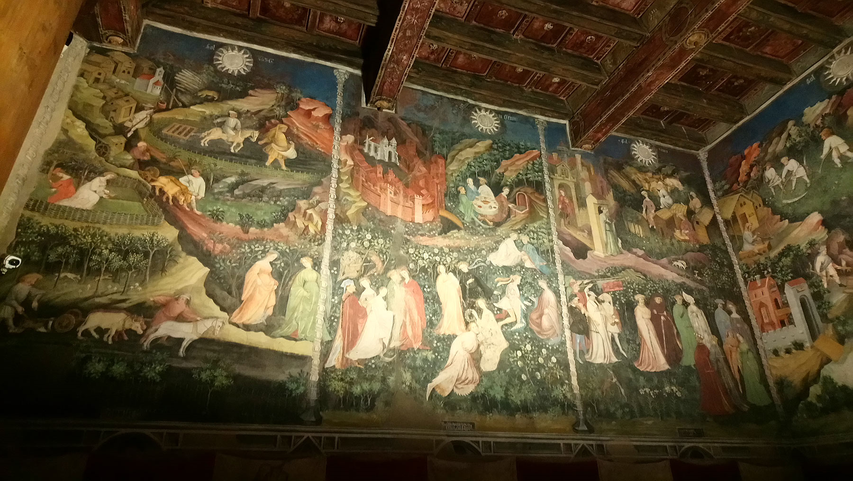

Slide 5
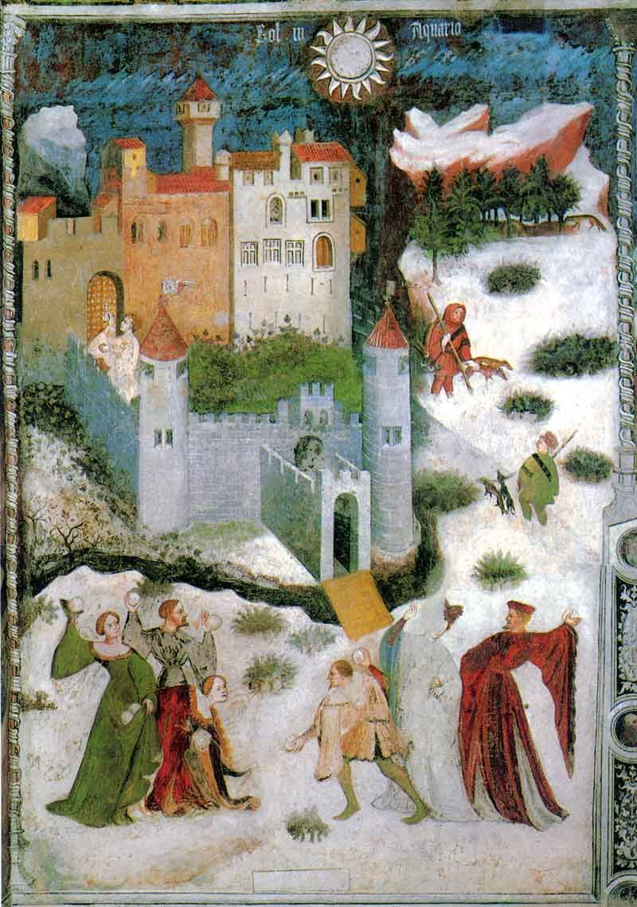
Il mese di gennaio.
Paesaggio innevato.Nobili che si divertono landosi palle di neve.
Castello molto particolareggiato.
Due cacciatori con cani un bosco e due volpi.
Vegetazione in modo puntuale, edera non innevata

Slide 6
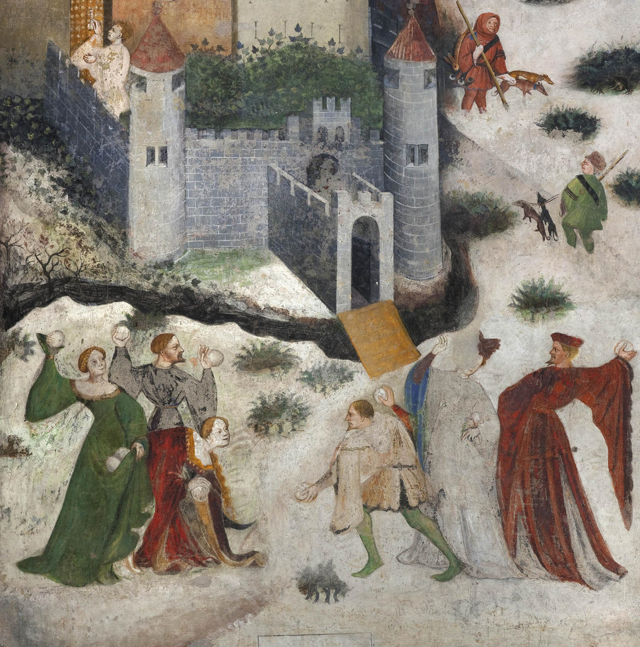
Il mese di gennaio

Slide 7
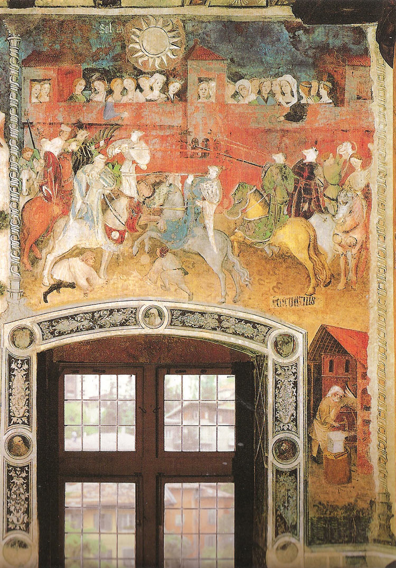
Il mese di Febbraio
Giostra medioevale, dame che osservano dal castello
Fabbro all’interno della bottega armadio con attrezzi
Incongruenza spaziale

Slide 8
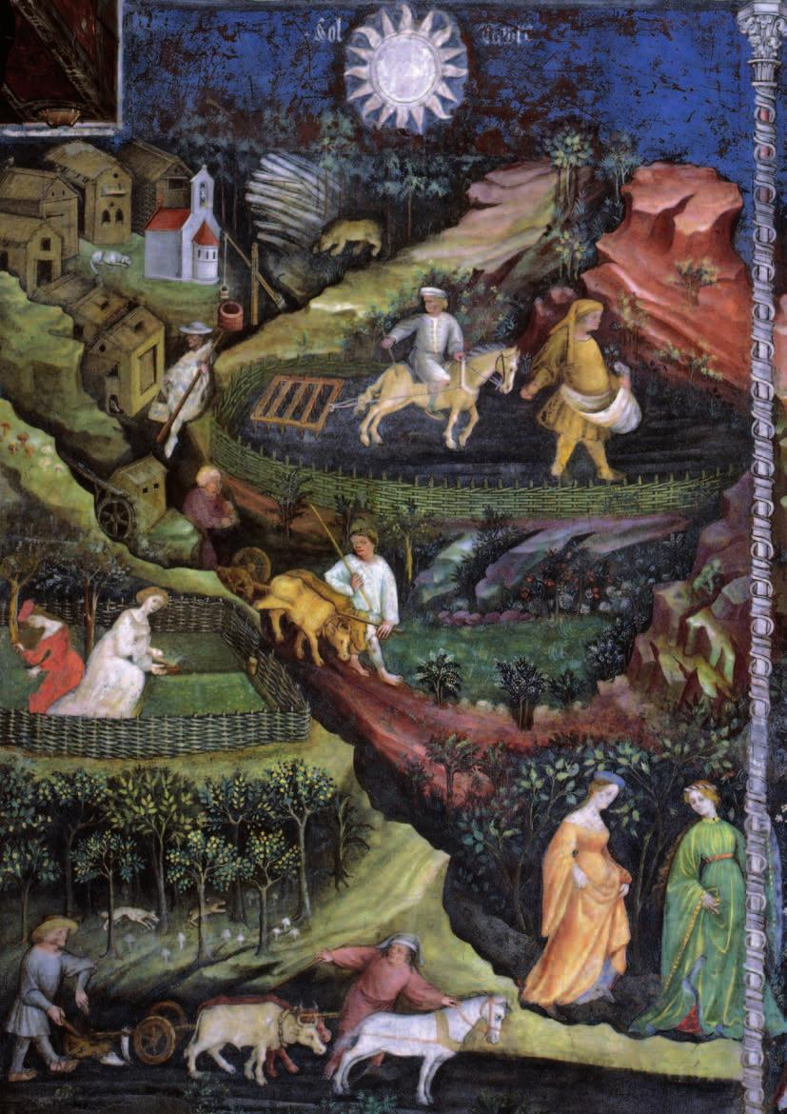
Il mese di aprile ppaesaggio con terreni arati e prati prevalgono attività contadini su quelle cortesi aratura dei campi due dame due buoi che tornano dal mulino

Slide 9
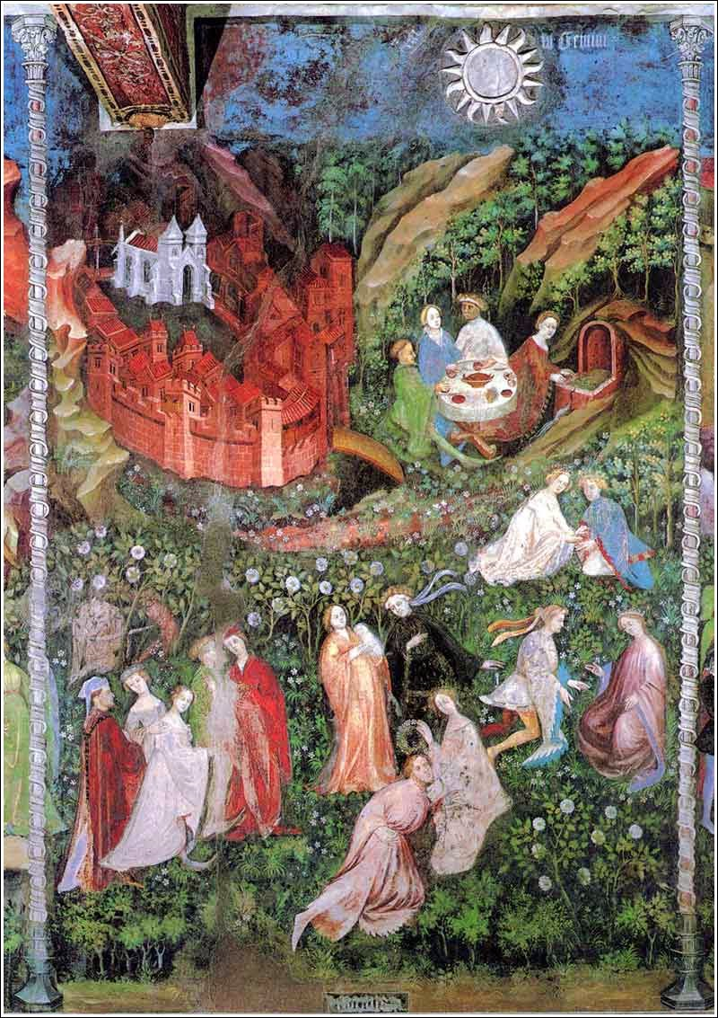
Il mese di maggio
Esplosione del mondo vegetale
Giovani e arte del corteggiamento e atteggiamenti amorosi roseto in fiore, fiorisce l’amore
Paesaggio e chiesa in stile gotico copia di nobili e dama che si lava le mani alla fontana con crepa vistosa

Slide 10
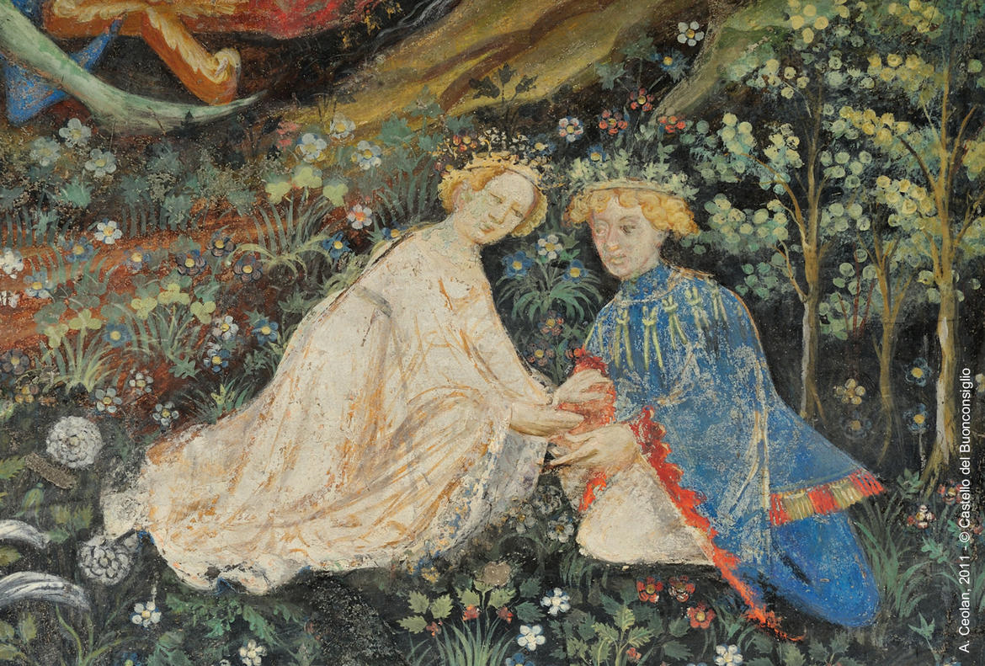
Mese di maggio, dettaglio

Slide 11
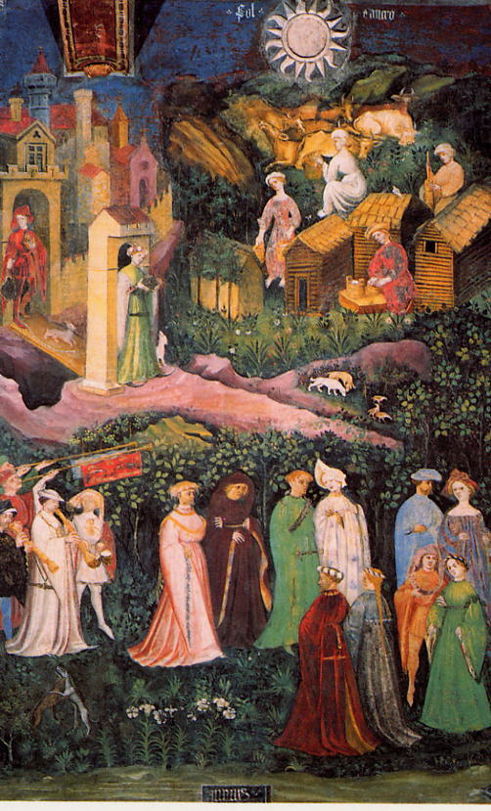
Il mese di giugno
Città murata
Maschi e donna nobili con oggetti preziosiattraversano le porte.
Due cani. Due donne con attività di allevamento lavorazione del formaggio
Due cani fiutani le pernici
Cinque coppie di nobili danzanocon accompagnamento musicale
Sul prato dei gigli.

Slide 12
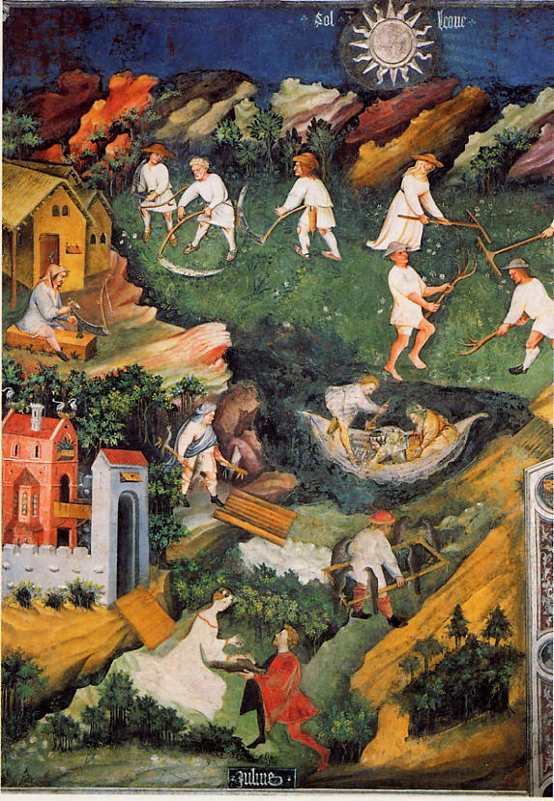
Il mese di luglio.
Prevalgono attività umili
L’offerta del faco falconieri e falchi su trespoli
Lago con barca di pescatori,
Taglio del fieno
Attrezzi molto curati
Torre diroccata
Piccolo castello e e città fortificata

Slide 13
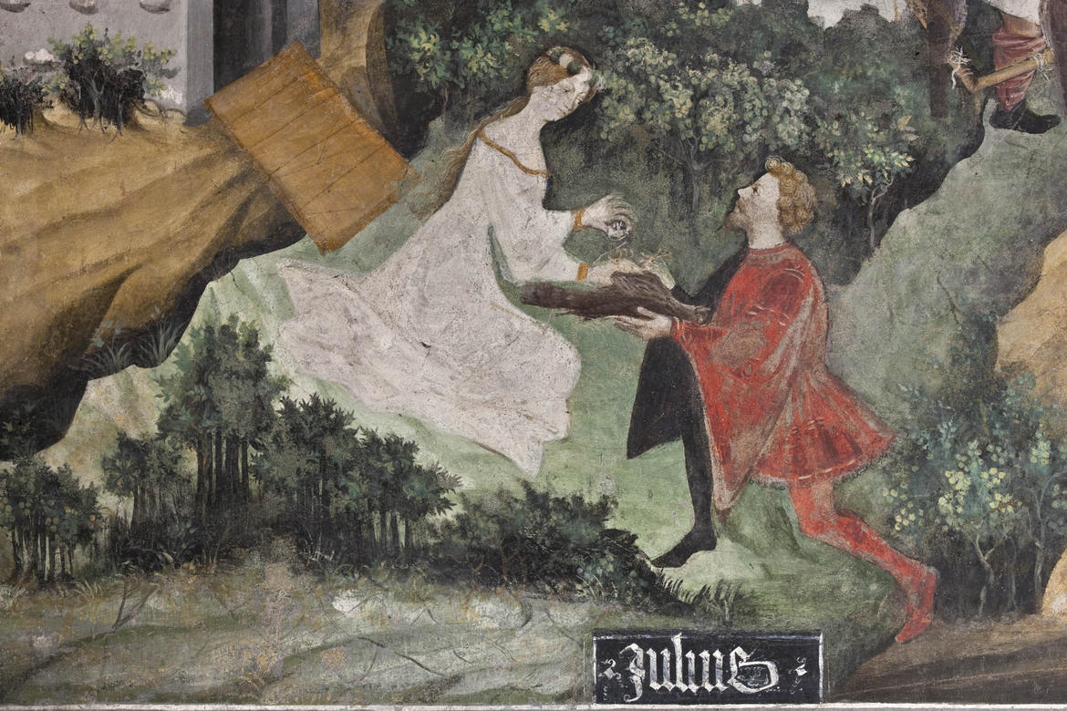
Il mese di luglio, dettaglio.

Slide 14
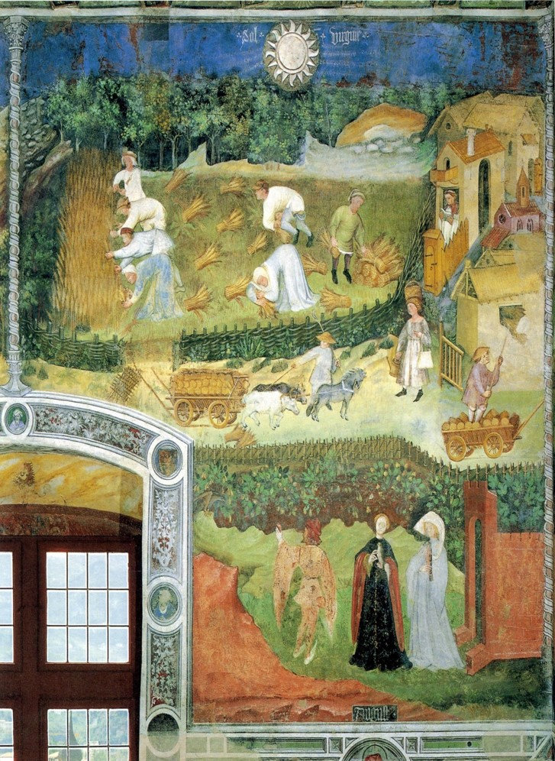
Il mese di agosto lavoro dei camèi attività di falconeria raccolta esistemazione del grano carro carico di grano con buoi , cavallo e contadino verso villaggio chiesa e prete.

Slide 15
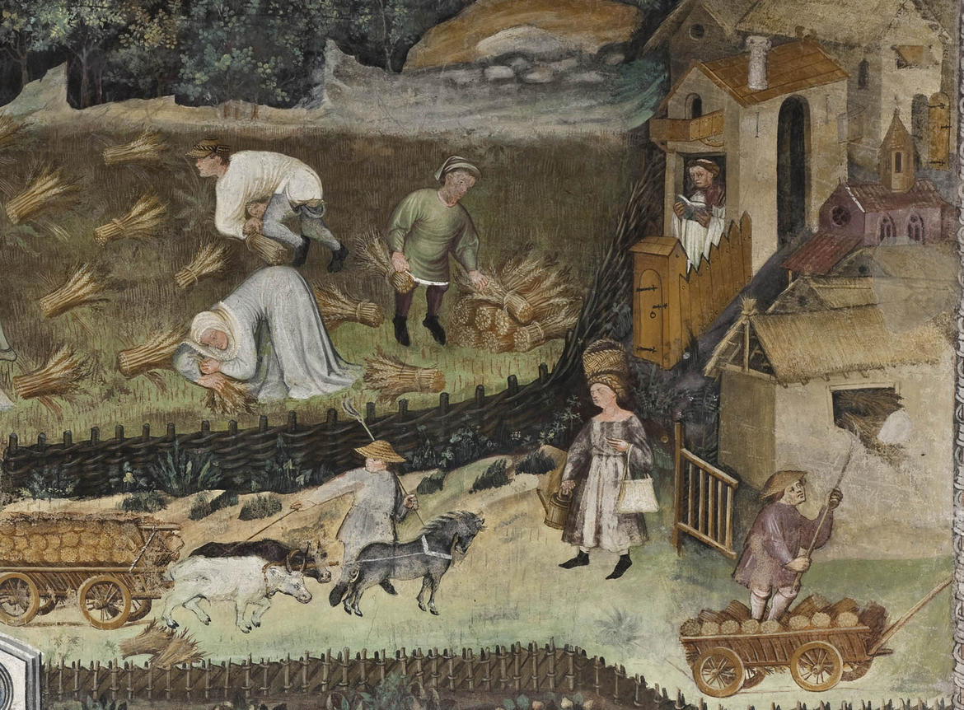
Il mese di agosto.

Slide 16
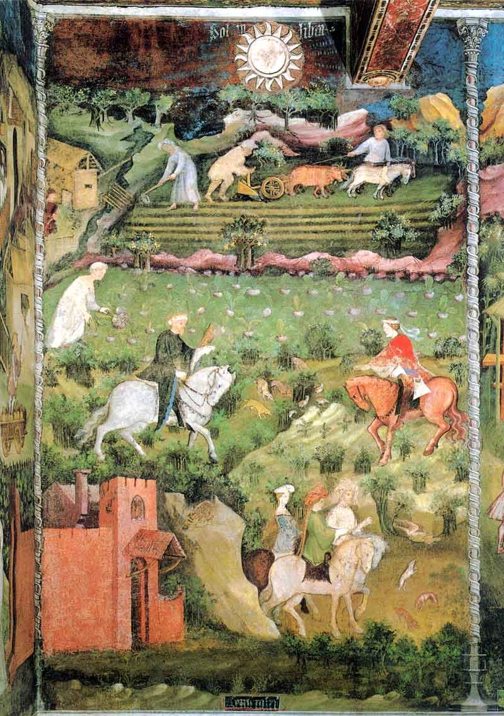
Il mese di settembre.
Caccia al falco contadina raccoglie rape, altri arano villagio dei contadini e castello cani che fiutano lw ernici la natura

Slide 17
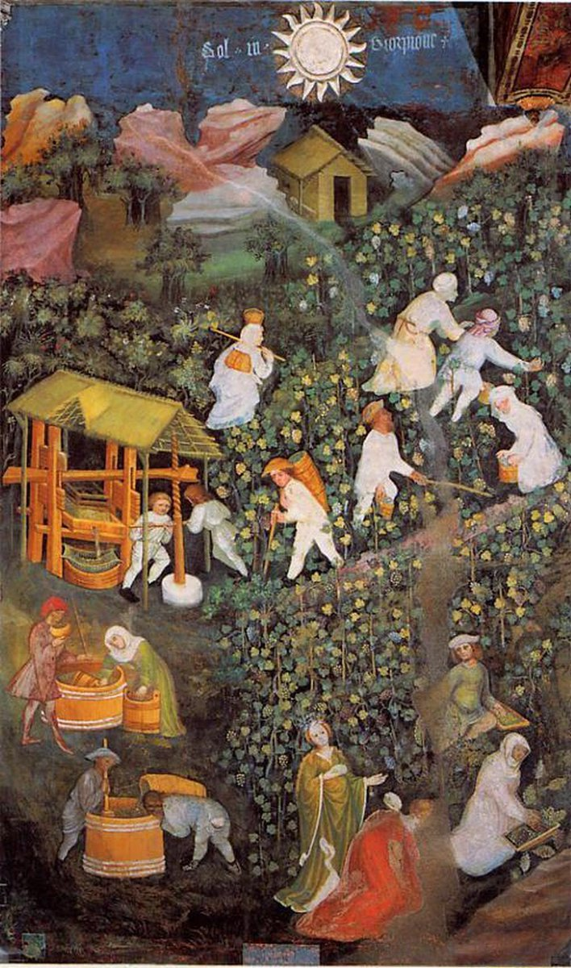
Il mese di ottobre.
Attività legate all’uva molti strumenti per lavorazione dell’uva utilizzo di uno stampino sempre uguale per le foglie delle viti, varia il colore
Capanna di alpeggio ormai vuota

Slide 18
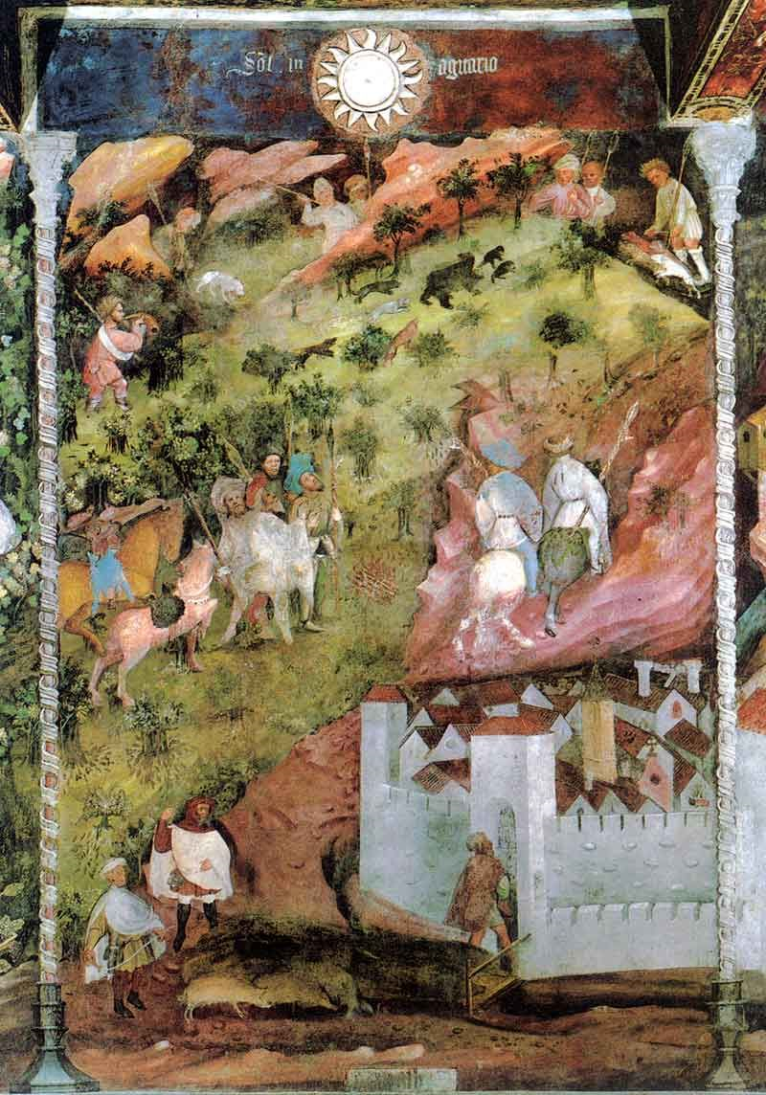
Il mese di novembre m la camppagna rientra in città i porcari fanno rientrare i propri animali
Battuta all’orso. Cacciatore che si riscalda
Vegetazione si fa rada e meno rigogliosa.

Slide 19
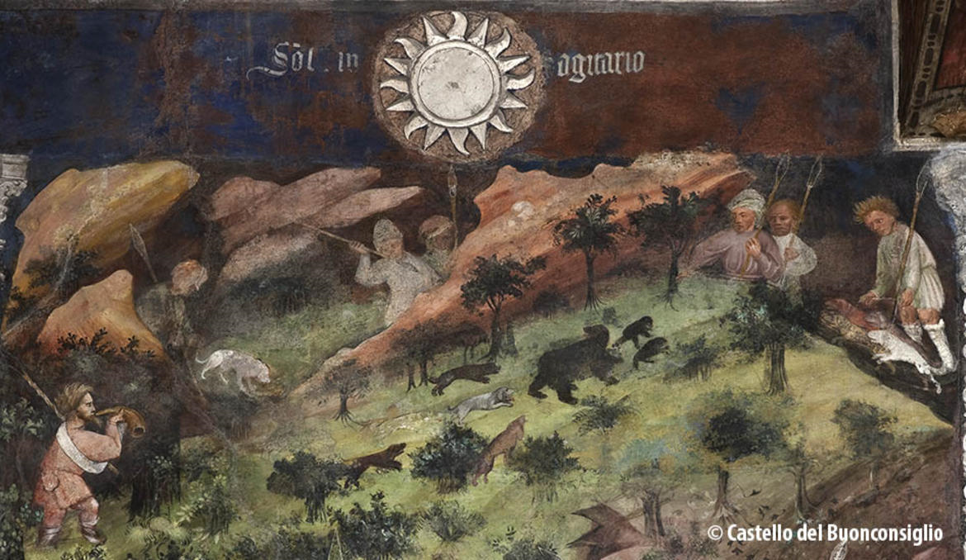

Slide 20
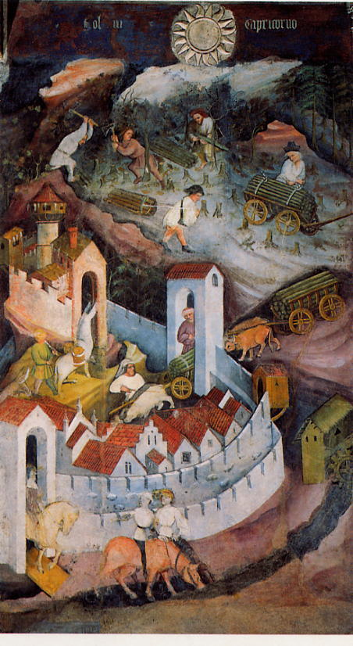
Il mese di dicembre.
Il taglio della legna trasportata in città stalattiti dighiaccio
Mulino ad acqua stretto rapporto tra città e campagna: entrano ed escono le persone.

Slide 21
Il mese di gennaio, dettaglio.

